Slide 1
Ekonomi F-05
Lagkassa 7440:-
Fredrik har ytterligare 4000:-
Vi planerar för innepoolspel liknande förra innesäsongen, försäljning i kiosk ger ca 2000:- till laget, är upplägget med att alla bakar ok?
Inga nya overaller planeras, addidas har problem med leveranser enligt RIK
Vad kostar pengar nästa år och året efter det?

Slide 2
Aktiviteter
Kravet har ökat från 256 timmar/lag till 275 timmar/lag.
Orsaker är dålig ekonomi samt att ett lag gått in i ett annat på grund av för få spelare
Vårt lag har arbetat flest timmar hittills (207,5)
Stor diskussion om timmarna på föräldramötet för lagföräldrar

Slide 3
Aktiviteter - genomförda
Maxi bingolotto x 2, fel i kassaredovisningen från F-05…
Inventering, dålig närvaro
Kioskveckan pågår, hur funkar det? Har vi bra rutiner för överlämning av kassan och nycklar?
Gyllene tider 160 timmar, tack Benga!

Slide 4
Återkoppling efter aktivitetsplanering fungerar i nuläget väldigt dåligt!
Det är viktigt att man hör av sig direkt med bekräftelse då Rynninge kräver listor över föräldrar för samtliga aktiviteter.
Jag kan tänka mig att fortsätta ytterligare ett år med planering men jag behöver hjälp med allas egna ansvar.

Slide 5
Aktiviteter - kvarvarande
Maxi bingolotto x 2, ett tillfälle under TN cup
Ladies Night, 5 pass 26/10 16.30-24.00 Conventum
After Dark, 5 pass 9/11 17.00-22.15 Conventum
Dessa ger en intäkt till laget på ca 4000:-

Slide 7
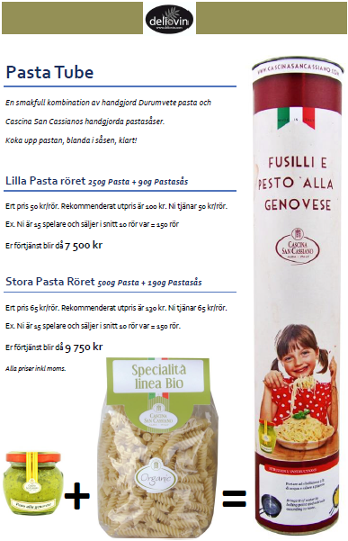
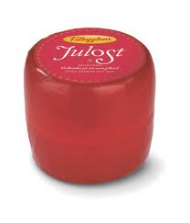
Sverigelotter
Njuta
Restaurangchansen

Slide 8
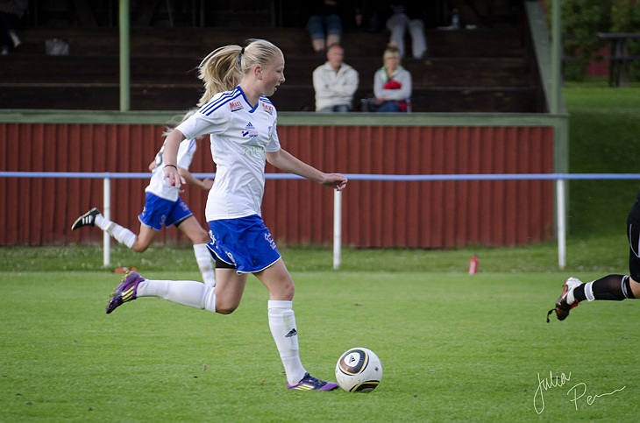
Kom och heja på Damlaget
Lördag den 14 september kl. 15.00 då möter vi Torsby IF
Och
Lördag den 28 september kl. 15.00 då möter vi IFK Kumla
på Grenadjärsvallen
Tjejerna i ungdomlagen är Rynninge damlags framtid, det är
viktigt för klubben, laget och framför allt era tjejer att de kommer
och tittar, hejar och för fram vårt damlag så att vi blir kvar i division 2
och i framtiden går upp ytterligare divisioner.
Välkomna tjejer och föräldrar

Slide 9
Skriv ut:
Njoy erbjudande
Timmar/förälder
Pastaförsäljning
Lagkassan
Timmar/lag RIK
Bromsjö vill ha hjälp med Maxi den 29/9 13-15

